Slide 1
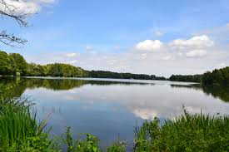
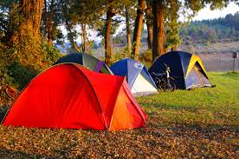
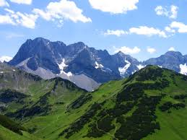
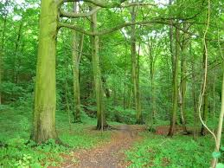
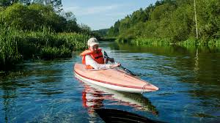
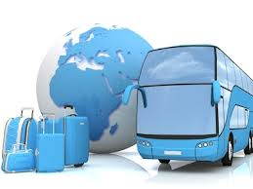
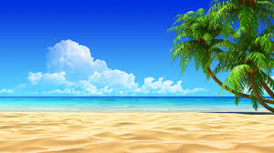
Moje wakacje
nie były nudne
Ula Sochacka VID

Slide 2
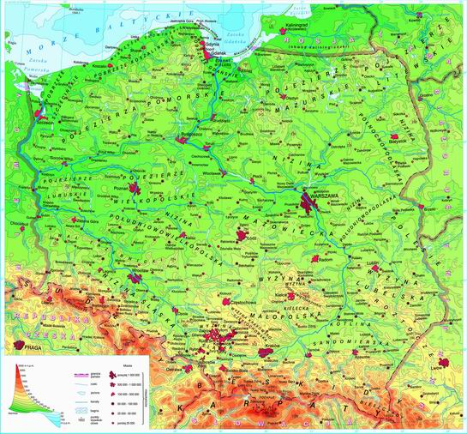
Odwiedziłam:
Kołobrzeg
Rąbino
Lublin
Kazimierz Dolny
Warszawę
Szczecin
Niemczech
Mogę powiedzieć, że okrążyłam pół Polski!

Slide 3
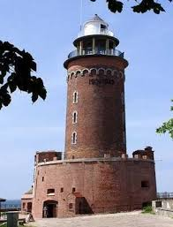
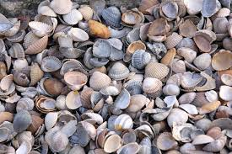
Kołobrzeg
W Kołobrzegu trafiłam na deszczową i zimną pogodę, lecz mimo to, znalazłam sobie zajecie. Mama nie pozwoliła mi się kąpać, więc zbierałam muszelki i kamyki. Zakończyłam wycieczkę z 24 kamykami i 97 muszelkami oraz widokówką z latarni morskiej.

Slide 4
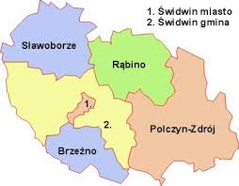

Rąbino
Rąbino to mała miejscowość pomiędzy Białogardem, a Połczynem Zdrojem. Tam też udałam się po wizycie w Kołobrzegu. Mieszka tam moja babcia, z którą spędziłam 2 tygodnie wakacji.
Pomagałam jej, gdy dziadek pojechał do Anglii.

Slide 5
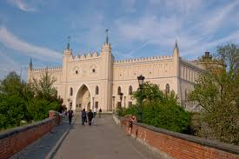
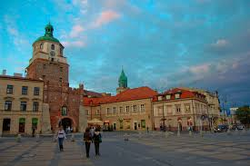
Lublin
Po przepakowaniu rzeczy udałyśmy się z mamą odebrać tatę i mojego brata z Lublina, postanowiliśmy zostać tam parę dni. Zwiedziliśmy „obóz zagłady”,
zamek i Muzeum Polskiej Wsi, w którym udzieliliśmy wywiadu dla Radia Lublin.

Slide 6
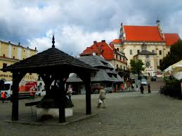
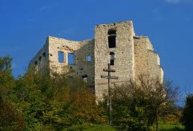
Kazimierz dolny
A z Lublina prosta droga w góry, tam spędziliśmy kolejną część wakacji. Weszliśmy na 3 szczyty, lecz największą atrakcją był festiwal, na którym wystąpiła kapela prezentująca muzykę, stroje, tańce oraz zwyczaje tamtych stron.

Slide 7

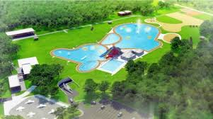
Szczecin
Następnie tata zabrał mnie do Rąbina, gdzie po nocy pojechałam z wujkiem do Szczecina. Odwiedziłam sklep wujka i Arkonke, czyli park z basenem, a tam jeździłam na rolkach razem z Zosią.

Slide 8
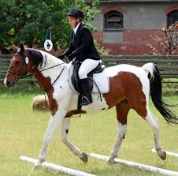
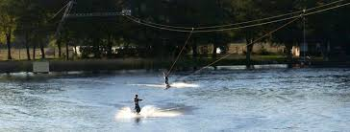
Niemcy
Wujek zaplanował całe spotkanie, bo pojechaliśmy do Niemiec na narty wodne. Mój chrzestny wolał deskę. A ja uznałam, że narty wodne to nie jest sport dla mnie. Osobiście wolę jazdę konną. Tak skończyła się moja wyprawa, wróciłam do Rokietnicy.

Slide 9

Moja ocena?
Chcę powtórzyć to jeszcze raz!!!
Dziękuję za uwagę!

